Slide 1
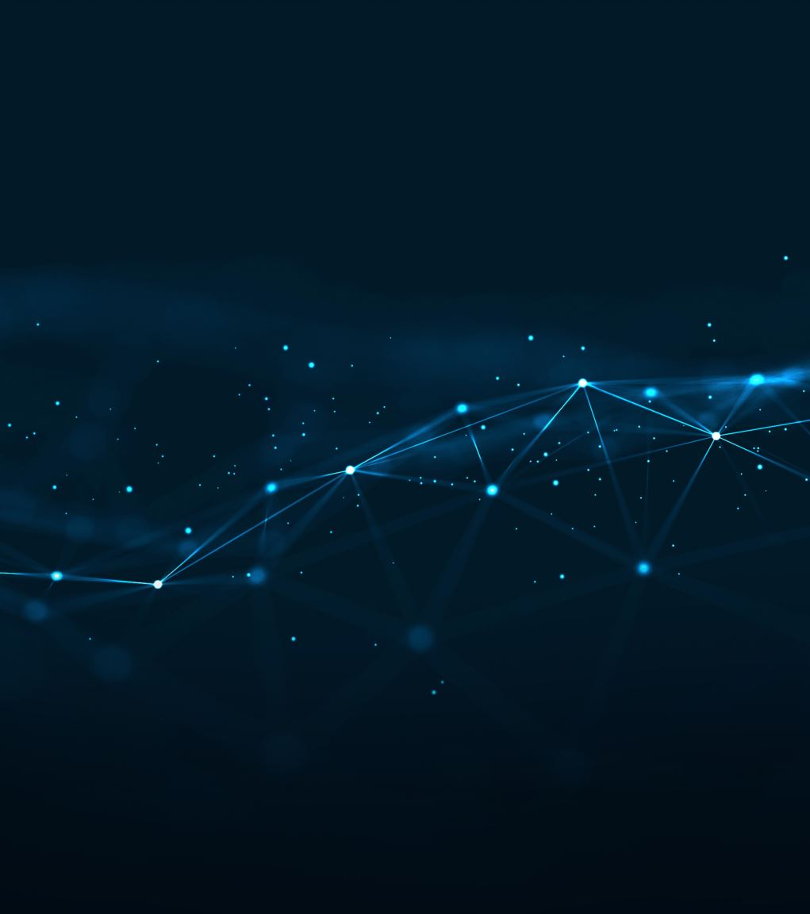
L'histoire de l'informatique
El Mahdaoui Mohamed

Slide 2
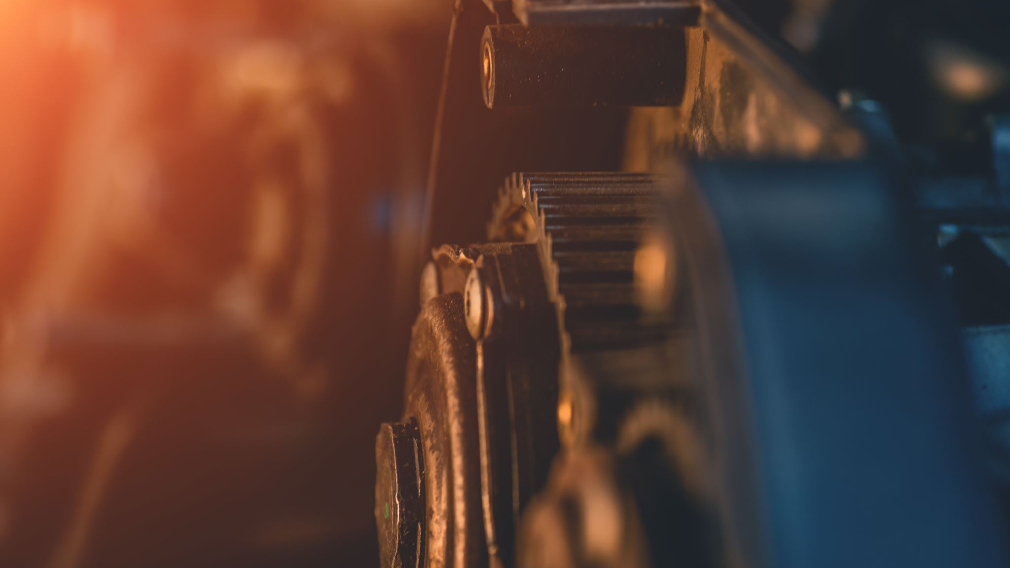
1ère époque : la mécanique

Slide 3
Les principes physiques qui furent utilisés dans les premières machines à calculer, ancêtres de l'ordinateur, relevaient exclusivement de la mécanique, seule science véritable de l'époque. Les "plateaux à calcul" (1000 ans avant Jésus-Christ) (remarquons au passage que le mot latin calculi (cailloux) donna naissance au mot calcul) laissèrent vers 500 avant JC la place au boulier chinois. Cette première machine est d'ailleurs encore employée de nos jours. Il faut attendre le 17ème siècle pour voir apparaître des machines fonctionnant à l'aide de roues ou cylindres à ergots :

Slide 4
• 1623 : machine de Schickardt, mathématicien allemand et universitaire ; cette machine fut construite pour effectuer des calcules d'astronomie (donc des calculs astronomiques !). • 1643 : machine de Pascal (qui ne fonctionna paraît-il qu'en 1645). Pascal avait inventé cette machine pour venir en aide à son père, intendant des finances, afin d'effectuer des calculs financiers. De fait, cette machine effectuait des additions, soustractions et des conversions de monnaie. • 1673 machine de Leibniz, capable théoriquement (la machine !) d'effectuer des additions et des multiplications. A cause des difficultés techniques, le premier exemplaire ne vit le jour que vingt ans après.

Slide 5
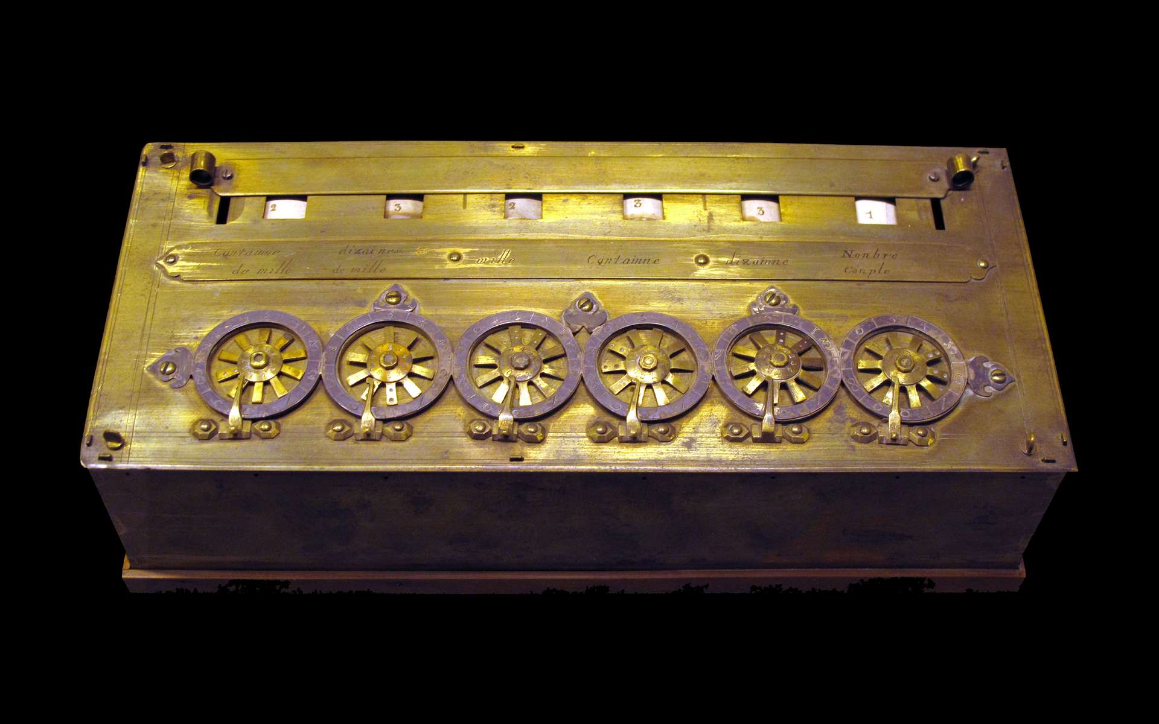
machine de Pascal 1642 (la "Pascaline") "La machine arithmétique fait des effets qui approchent plus de la pensée que tout ce que font les animaux mais elle ne fait rien qui puisse faire dire qu'elle a de la volonté, comme les animaux." (Les Pensées de Blaise Pascal).

Slide 6
Il est à noter que, probablement, ces machines furent inventées indépendamment les unes des autres et qu'elles utilisaient toutes les techniques dérivées de l'horlogerie : roues dentées, ergots, .... Dans un domaine tout différent de premier abord, apparurent en 1728 le métier à tisser de Falcon, puis en 1801 le métier à tisse de Jacquard. Dans ces machines, le procédé de tissage était communiqué aux organes actifs par l'intermédiaire de bandes de carton perforé (comme dans les orgues de barbarie). On peut considérer qu'il s'agissait là, d'une part, de la première utilisation d'un programme et de cartes perforées, d'autre part, des débuts de l'informatique industrielle.

Slide 7
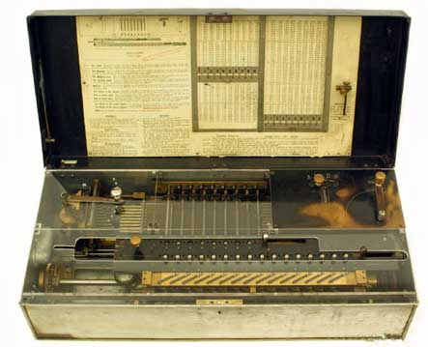
En 1895 apparut la machine de Steiger ("Le Millionnaire") qui effectuait aussi les multiplications par voie directe ; elle fut vendue à plus de 1000 exemplaires en 3 ans.
Enfin, en 1912, Monroe produisit une machine qui effectuait les multiplications et les divisions par voie directe.
Mais il était difficile de faire mieux seulement avec la mécanique.

Slide 8
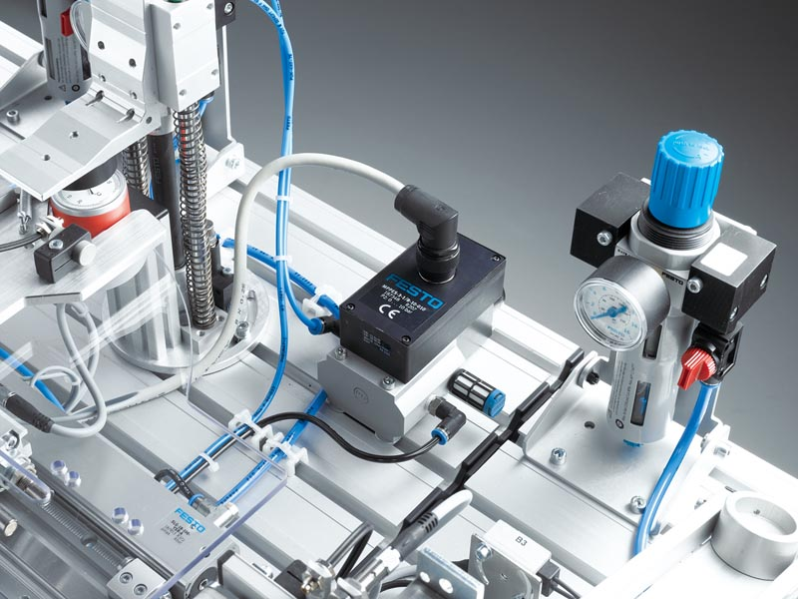
2ème époque : l'électromécanique

Slide 9
Les possibilités de la mécanique étaient insuffisantes (elles furent la cause de l'échec de Babbage). L'utilisation de l'électricité couplée à la mécanique fit faire de nouveaux progrès.
A cette époque, deux tendances eurent cours : celle des machines analogiques et celle des machines numériques. Les machines analogiques sont basées sur le principe très simple suivant : les nombres sont représentés par des grandeurs physiques : tensions, intensités, résistances,...
Nous ne les étudierons pas ; signalons qu'elles présentaient des inconvénients sérieux : non universelles, peu précises relativement, mémorisation difficile. Elles ne sont de nos jours utilisées que pour des applications bien précises (on peut voir un calculateur de cette sorte au CETIM à Senlis).

Slide 10
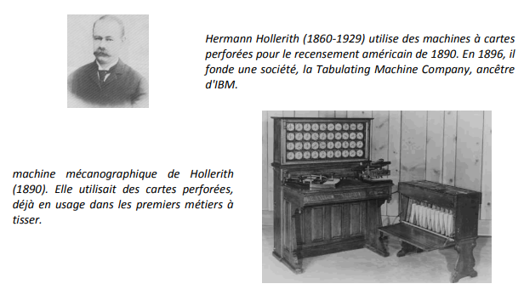

Slide 11
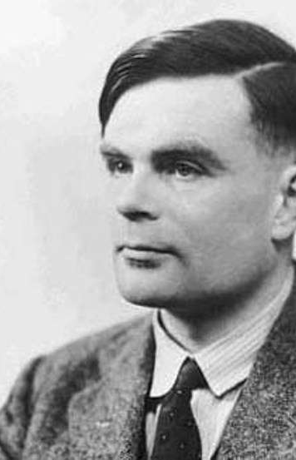
Enfin et surtout apparut en 1944 la machine Harvard-IBM, appelée plus tard MARK 1, réalisée conjointement par Aiken (université de Harvard) et par IBM. Cette machine concrétisait les idées de Babbage. Elle pesait 5 tonnes, avait 16,6 m de long et 2,60 de haut. Elle comprenait 800 000 éléments dont 3 000 relais. Les informations étaient transmises par ruban perforé et la mémoire était constituée d'accumulateurs à roues et cadrans. Elle possédait une horloge de synchronisation et nécessitait un refroidissement avec des tonnes de glace. Elle réalisait une addition en 0,6 s, une multiplication en 6 s et une division en 12 s. Des versions suivantes furent élaborées : MARK II (1944), MARK III (1949) et MARK IV (1952).

Slide 12
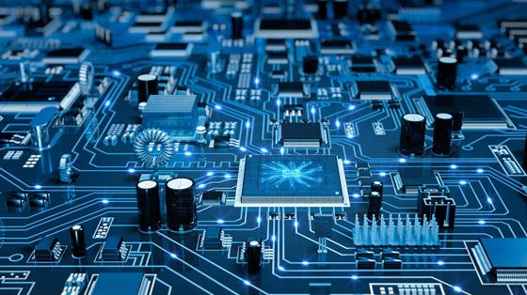
3ème époque : l'électronique

Slide 13
Ici commence en fait l'histoire de l'informatique. En effet, les problèmes techniques de la réalisation des ordinateurs ne furent vraiment rsolus que par l'arrivée de l'électronique. L'usage fait que l'on parle de "générations" en ce qui concerne les phases successives du développement des ordinateurs. Cette notion de génération quoique discutable permet cependant de jalonneles progrès réalisés depuis la fin de la seconde guerre mondiale.

Slide 14
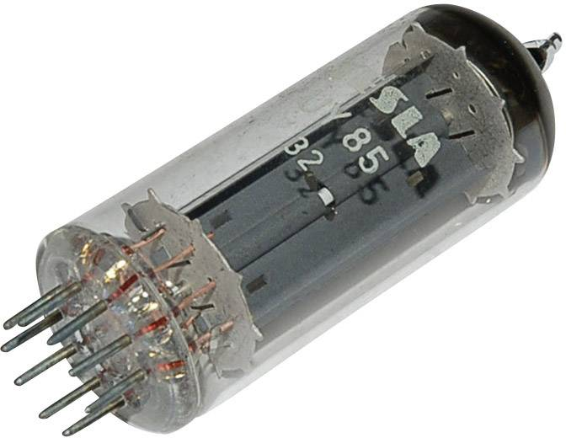
1ère génération : les tubes électroniques (1945-1958)
Les tubes électroniques ont permis de remplacer les relais. On peut encore en voir dans les très anciens postes de radio ou de télévision. Ils fonctionnaient en tout ou rien (le courant passe ou ne passe pas) et ressemblaient à des ampoules électriques.

Slide 15
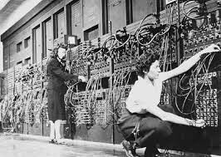
Le premier calculateur électronique opérationnel fut l'ENIAC (Electronic Numerical Integrator And Calculator) réalisé en 1946 par J.P.Eckert et J.W.Mauchly. Cette machine qui pesait 30 tonnes occupait un volume de 85 m3 et une surface au sol de 160 m2 , contenait 18 000 tubes et consommait 150 kWh (équivalent au chauffage d'un immeuble). Elle fut élaborée à Philadelphie à l'Université de Pennsylvanie (Moore School).

Slide 16
Dans la machine précédente, le programme était communiqué à l'unité de traitement au fur et à mesure de l'exécution, de l'extérieur. C'est en 1948 que fut réalisée la première machine à programme enregistré et donc, nous pouvons le dire, le premier ordinateur : l'IBM SSEC (Selective Sequence Electronic Calculator). 100 fois plus rapide que MARK 1, cette machine possédait 21 400 relais électromécaniques et 13 500 tubes à vide et les instructions des programmes étaient traitées comme des données. Cependant, cette machine n'était pas totalement électronique ; ce fut par contre le cas de l'ordinateur EDSAC (Electronic Delay Storage Automatic Calculator) en 1949 et de la machine de Manchester de Williams, Newmann, Kilburn, Good en 1948.

Slide 17
2ème génération : les semi-conducteurs (1958-1964)
L'emploi des tubes à vide avait trois gros inconvénients : l'encombrement, la mauvaise fiabilité, la grande consommation d'énergie. L'utilisation des diodes et des transistors à semi-conducteurs (le transistor avait été découvert en1947 par Bardeen, Brattain, Shockley) à la place des tubes permit de réduire très fortement ces inconvénients. Les premiers ordinateurs entièrement transistorisés apparurent vers 1959 : GE 210, IBM 1401, NCR 304, RCA 501,... A cette époque furent construites les machines les plus puissantes possibles : LARC (1959), IBM 7030 également appelée STRETCH (1960), GAMMA 60 (1960). Voici quelques exemples de performances : addition : quelques microsecondes ; virgule flottante ; capacité mémoire allant jusqu'à 72 millions d'éléments binaires.

Slide 18
3ème génération : les circuits imprimés (1964-1970)
Les ordinateurs devenant de plus en plus complexes, il fut nécessaire de simplifier les circuits ce qui fut fait avec l'empli des circuits intégrés. Les techniques RTL (Resistor-Transistor-Logic), DTL (DiodeTransistor-Logic), puis TTL (Transistor-Transistor-Logic) se succédèrent. Ces techniques permirent de réduire considérablement la taille des ordinateurs :
SSI (Small Size Integration : 100 transistors sur 1 cm2
MSI (Medium Scale Integration) : 100 à 1000 transistors sur une puce de 30 mm2
LSI (Large Scale Integration) : 1000 à 10 000 transistors sur une puce. et aujourd'hui VLSI (Very), et VVLSI (Very very)

Slide 19
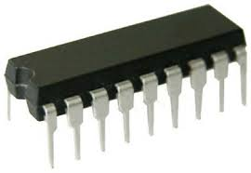
un circuit intégré des années 80 dans son "pack" en céramique (Dual In Line) prévu pour l'insérer sur des circuits imprimés.
En 1955 apparurent les mémoires à semi-conducteurs qui allaient peu à peu remplacer les mémoires à tores de ferrite. Les machines typiques de cette époque sont CDC 6600, IBM série 360, UNIVAC 1107, 1108,...

Slide 20
4ème génération : intégration poussée et micro-informatique (1970-...)
Cette génération qui débute vers 1970 concerne l'ère moderne de l'informatique. On pourrait la subdiviser en périodes successives, mais le progrès étant si important, il est difficile de faire un découpage qui serait admis par tous.
La génération présente correspond aux faits marquants suivants :
la miniaturisation n'a cessé de croître (paradoxal, non !) pour aboutir vers 1975 à la VLSI (Very Large Scale Integration), puis à l'ULSI (Ultra Large Scale Integration)
l'apparition des microprocesseurs en 1971, puis des micro-ordinateurs en 1973 a permis le développement de l'informatique personnelle ou micro-informatique

Slide 21
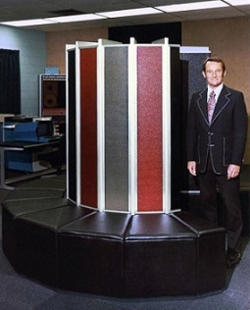
Le Cray 1, imaginé par Seymour Cray, fut l'un des ordinateurs les plus puissants de la fin des années 70

Slide 22
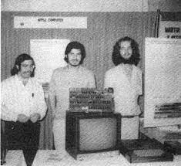
La fin des années 70, puis les années 80 ont vu un essor particulièrement remarquable de l'informatique "personnelle".
Steve Wozniak, Steve Job, Dan Kottke présentent l’Apple I (1976)

Slide 23
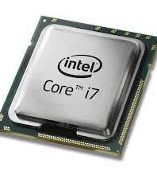
De fait, les innovations en matière de technologies électroniques n'ont cessé de se succéder : En 2010, Intel produit le Intel Core i7 (Gulftown ) avec 1 170 000 000 transistors, une finesse de gravure 0,032 mm, (1 cheveu : 100 mm) et une puissance de 147 600 MIPS.

Slide 24

Du côté du logiciel

Slide 25
Les progrès du logiciel, moins visibles que ceux du matériel pour l'utilisateur ordinaire de 1946 à 1970, ont, pour leur part, été fondamentaux. La notion de programme enregistré que l'on peut considérer comme faisant la différence entre calculateur et ordinateur a donné vers 1950 l'essor de la programmation ; par la suite en 1951, le premier compilateur (Remington Rand et US Navy), permettant la traduction d'un langage de programmation en un langage "machine" annonçait les ensembles de programmes utilitaires et plus généralement les systèmes d'exploitation.
Une des grosses difficultés, dans l'utilisation des premiers ordinateurs, était la programmation fastidieuse en langage machine. De 1945 à 1957, des langages mnémoniques et symboliques furent innovés, qui simplifièrent la tâche du programmeur. Mais le grand événement fut l'apparition de FORTRAN 1 de J. Backus, langage évolué permettant une programmation dans un langage proche du langage mathématique.

Slide 26
A partir des années 90, les langages basés sur la modélisation objet prirent le pas sur les anciens langages : C, C++, Java sont des langages courants de nos jours.
On ne peut terminer cette évocation historique sans mentionner deux aspects logiciels majeurs :
l'essor des bases de données par l'apparition des modèles hiérarchiques et réseaux dans un premier temps, du modèle relationnel à partir des années 1970, encore largement utilisé aujourd'hui, et les modèles orientés objet.
l'évolution des systèmes, c'est à dire la façon d'utiliser l'ordinateur. En 1956, le traitement était effectué par "lots" (Batch Processing). En 1959, des sous-programmes permirent la gestion des entrées-sorties ; ces sous-programmes furent intégrés au système d'exploitation en 1961. Enfin 1962 vit apparaître l'exploitation en "temps partagé" (Time Sharing) issu de la multiprogrammation. Enfin, un système d'exploitation universel fit sa percée réussie : Unix, dont la version populaire récente est Linux.

Slide 27
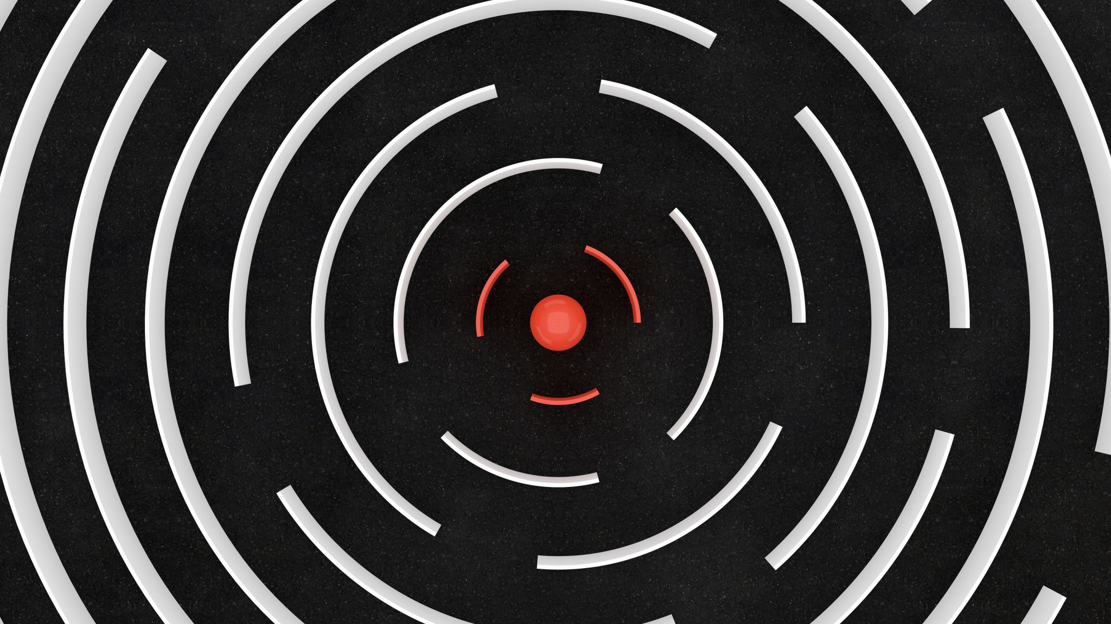
The end

